Slide 1
РАЗВИТИЕ ФОНЕТИКО-ФОНЕМАТИЧЕСКОЙ СИСТЕМЫ ЯЗЫКА И НАВЫКОВ ЯЗЫКОВОГО АНАЛИЗА
Коррекция произносительной стороны речи
Закрепить правильное произношение имеющихся звуков в игровой и свободной речевой деятельности.
Активизировать движения речевого аппарата, готовить его к формированию звуков всех групп.
Сформировать правильные уклады шипящих, аффрикат, йотированных и сонорных звуков, автоматизировать поставленные звуки в свободной речевой и игровой деятельности.

Slide 2
Совершенствование фонематических процессов.
Фонематическое восприятие Ребенок должен называть слова с заданным звуком; определять позицию звука в слове; определять количество и последовательность звуков в слове; составлять слова из звуков; Что делать? ► Тренировать названные умения ► Четко знать буквы алфавита
Развиваем фонематическое восприятие у детей! Готовый альбом с заданиями-тренировками!
Упражнения дают возможность поэтапно формировать навыки звукового анализа и синтеза, необходимые для овладения чтением и письмом у дошкольников.
Включает три этапа работы:
дифференциация слогов;
дифференциация фонем ;
зрительные символы

Slide 3
РАЗВИТИЕ ФОНЕТИКО-ФОНЕМАТИЧЕСКОЙ СИСТЕМЫ ЯЗЫКА И НАВЫКОВ ЯЗЫКОВОГО АНАЛИЗА
Совершенствование фонематического восприятия, навыков звукового анализа и синтеза
Совершенствовать умение различать на слух гласные звуки.
Закрепить представления о гласных и согласных звуках, их отличительных признаках.
Упражнять в различении на слух гласных и согласных звуков, в подборе слов на заданные гласные и согласные звуки.
Формировать умение различать на слух согласные звуки, близкие по артикуляционным признакам в ряду звуков, слогов, слов, в предложениях, свободной игровой и речевой деятельности.
Закреплять навык выделения заданных звуков из ряда звуков, гласных из начала слова, согласных из конца и начала слова.
Совершенствовать навык анализа и синтеза открытых и закрытых слогов, слов из трех-пяти звуков (в случае, когда написание слова не расходится с его произношением).
Формировать навык различения согласных звуков по признакам: глухой — звонкий, твердый — мягкий.
Закрепить понятия звук, гласный звук, согласный звук.
Сформировать понятия звонкий согласный звук, глухой согласный звук, мягкий согласный звук, твердый согласный звук.

Slide 4
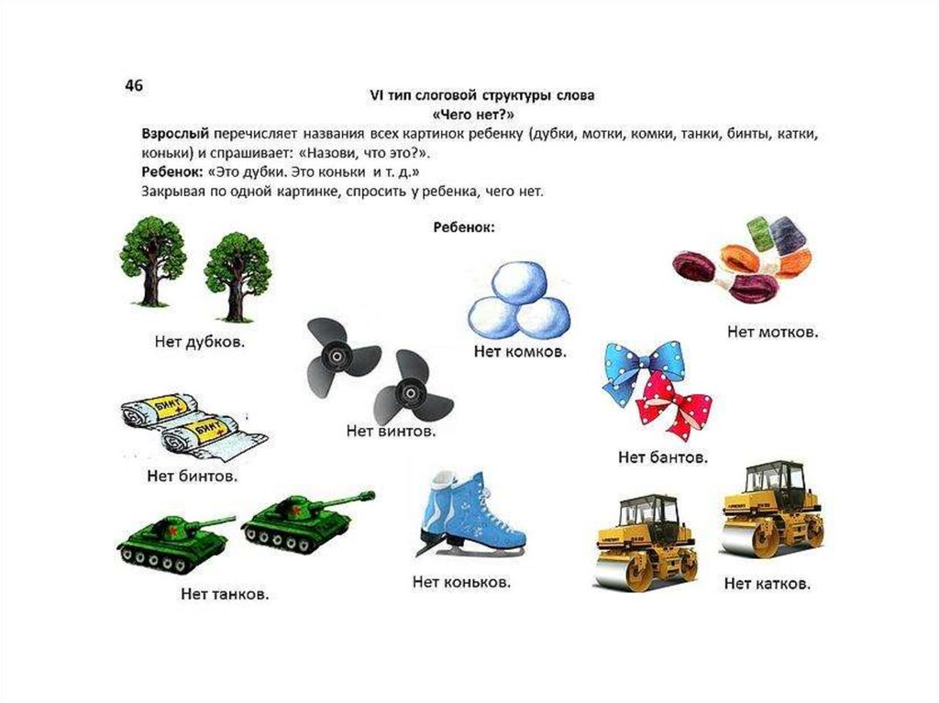
Развитие слоговой структурой слова.
Слоговая структура слова Ребенок должен безошибочно произносить слова типа: экскурсовод, сковорода и т.п. Что делать? ► Необходимо произносить с ребенком сложные слова, отхлопывая каждый слог.

Slide 5
РАЗВИТИЕ ФОНЕТИКО-ФОНЕМАТИЧЕСКОЙ СИСТЕМЫ ЯЗЫКА И НАВЫКОВ ЯЗЫКОВОГО АНАЛИЗА
Работа над слоговой структурой слова
Совершенствовать умение различать на слух длинные и короткие слова.
Учить запоминать и воспроизводить цепочки слогов со сменой ударения и интонации, цепочек слогов с разными согласными и одинаковыми гласными; цепочек слогов со стечением согласных.
Обеспечить дальнейшее усвоение и использование в речи слов различной звукослоговой структуры.
Сформировать навыки слогового анализа и синтеза слов, состоящих из двух слогов, одного слога, трех слогов. Закрепить понятие слог и умение оперировать им.

Slide 6
Обучение элементам грамоты.

Slide 7
ОБУЧЕНИЕ ЭЛЕМЕНТАМ ГРАМОТЫ
Закрепить понятие буквы и представление о том, чем звук отличается от буквы. Познакомить с буквами Б, Д, Г, Ф, В, Х, Ы, С, З, Ш, Ж, Э.
Совершенствовать навыки составления букв из палочек, выкладывания из шнурочка и мозаики, лепки из пластилина, «рисования» по тонкому слою манки и в воздухе. Учить узнавать «зашумленные» изображения пройденных букв; пройденные буквы, изображенные с недостающими элементами; находить знакомые буквы в ряду правильно и зеркально изображенных букв.
Закрепить навык чтения слогов с пройденными буквами. Сформировать навыки осознанного чтения слов и предложений с пройденными буквами.
Познакомить с некоторыми правилами правописания (раздельное написание слов в предложении, употребление прописной буквы в начале предложения и в именах собственных, точка в конце предложения, написание жи-ши с буквой И).

Slide 8
Развитие связной речи.
Ребенок должен отвечать на вопросы; пересказывать; рассказывать об увиденном; составлять рассказы по картинке; . Что делать? ► Чтение и рассказывание сказок ► Вопросы по содержанию сказки (полные ответы ребенка) ► Пересказать сказку ► Рассказывание из личного опыта ► Запоминать и рассказывать стихи.
Цепной текст- последовательная передача мысли от предложения к предложению линейно, по цепочке.
Для наглядного показа правил смысловой связи предложений в цепном типе текста принята предметно-графическая схема.
Применение такой схемы дает реальную возможность наглядно показать детям принцип одинакового смыслового строения всех предложений текста: на первом месте — обозначение предмета, на втором — действия, на третьем — вновь обозначение уже нового предмета ситуации.
Ребёнок опираясь на схему (показывая пальчиком картинки и ведя линию пальцем по стрелке к след. картинке -сможет рассказать историю.

Slide 9
РАЗВИТИЕ СВЯЗНОЙ РЕЧИ И РЕЧЕВОГО ОБЩЕНИЯ
Воспитывать активное произвольное внимание к речи, совершенствовать умение вслушиваться в обращенную речь, понимать ее содержание, слышать ошибки в чужой и своей речи.
Совершенствовать умение отвечать на вопросы кратко и полно, задавать вопросы, вести диалог, выслушивать друг друга до конца.
Учить составлять рассказы-описания, а затем и загадки-описания о предметах и объектах по образцу, предложенному плану; связно рассказывать о содержании серии сюжетных картинок и сюжетной картины по предложенному педагогом или коллективно составленному плану.
Совершенствовать навык пересказа хорошо знакомых сказок и коротких текстов. Совершенствовать умение «оречевлять» игровую ситуацию и на этой основе развивать коммуникативную функцию речи.

Slide 10
В завершение
Большой объем коррекционно-развивающей работы возможно качественно реализовать только при конструктивном взаимодействии учителя-логопеда, воспитателя группы и родителей!
Более подробно ознакомиться с адаптированной основной образовательной программой можно на сайте нашего детского сада в рубрике ОБРАЗОВАНИЕ.
Презентация для ознакомления публикуется в группе ВАЙБЕР и на сайте дошкольной организации в рубрике «Логопедический клуб для детей, их мам и пап».
В презентации представлены авторские игры и пособия по развитию речи, разработанные клинический психологом, логопедом Назаревской Тамарой Николаевной.
Желаю нам удачи! Надеемся на плодотворное сотрудничество!

